Slide 1
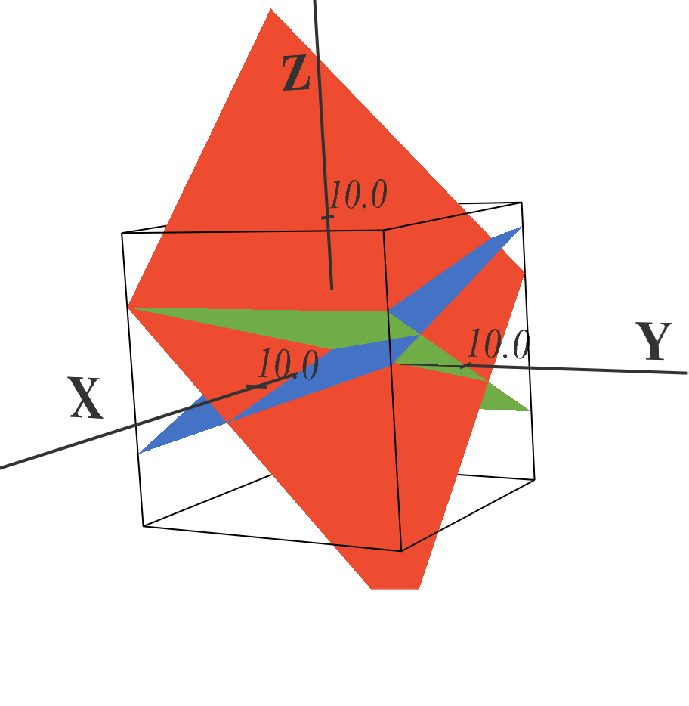


Projet de semestre, 2ème année de Bachelor en informatique en HES
Réalisation une animation permettant la résolution d’un système de m équations à n inconnues
Bastien Burri, Kevin Vulliemin, Mattieu Bandelier et Nicolas Gonin
Professeur responsable: Stephane Gobron
Description du problème Ne vous affolez pas ! Ce problème peut aisément être résolu à l'aide de simple système
Vous voulez construire 3 étagères et vous avez 5 mètres de bois.
La longueur de la 1ère étagère doit être supérieure de 5 mètres au triple de la longueur de la 3éme étagère moins la longueur de la 2ème.
De plus vous voulez que la 3e étagère soit 2 fois plus petite que la 1ére étagère.
Vulgarisation mathématique Vous traduisez le problème en un système d’équations linéaire.
x + y + z = 5
x = 3z – y + 5
z = 0.5x
x = 1.6 mètres
y = 2.6 mètres
z = 0.8 mètre
Résolution algébrique Vous avez résolu le système à l’aide de Nsolver.
Visualisation géométrique Vous pouvez visualiser la situation.

